Slide 1


BRNO
13.-14.10.
2026
CSS
Česká společnost pro sterilizaci
Člen World Federation for Hospital Sterilisation Sciences
Mezinárodní kongres
S T E R I L . C Z
XX. výroční konference
České společnosti pro sterilizaci

Slide 2


Slide 3
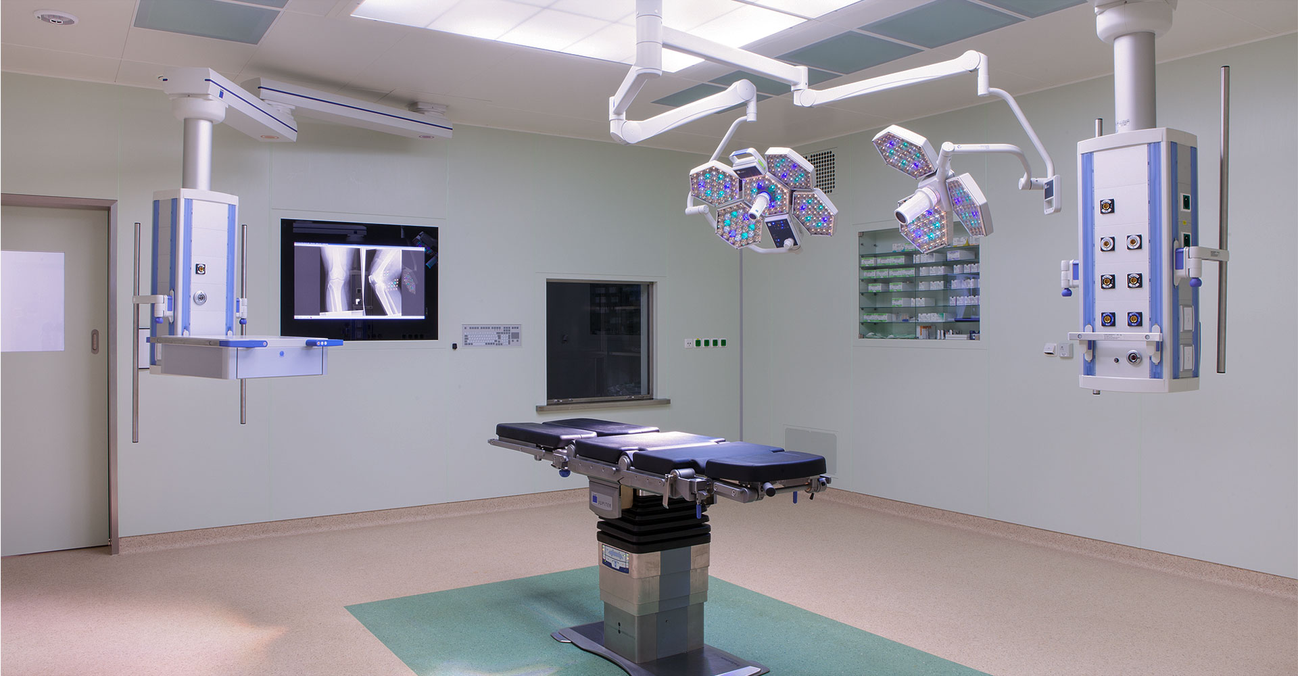
Definujeme trendy
sofistikované operační sály

Slide 4
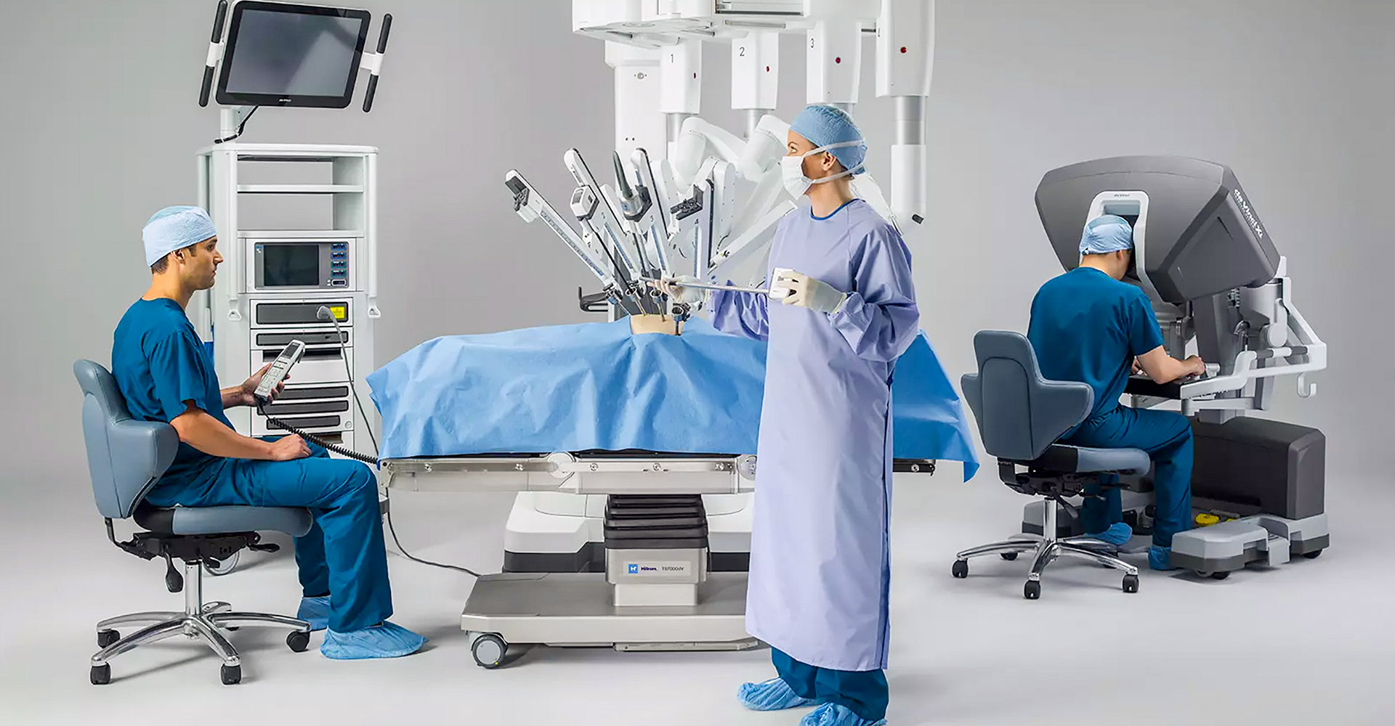
Definujeme trendy
robotické operační sály

Slide 5
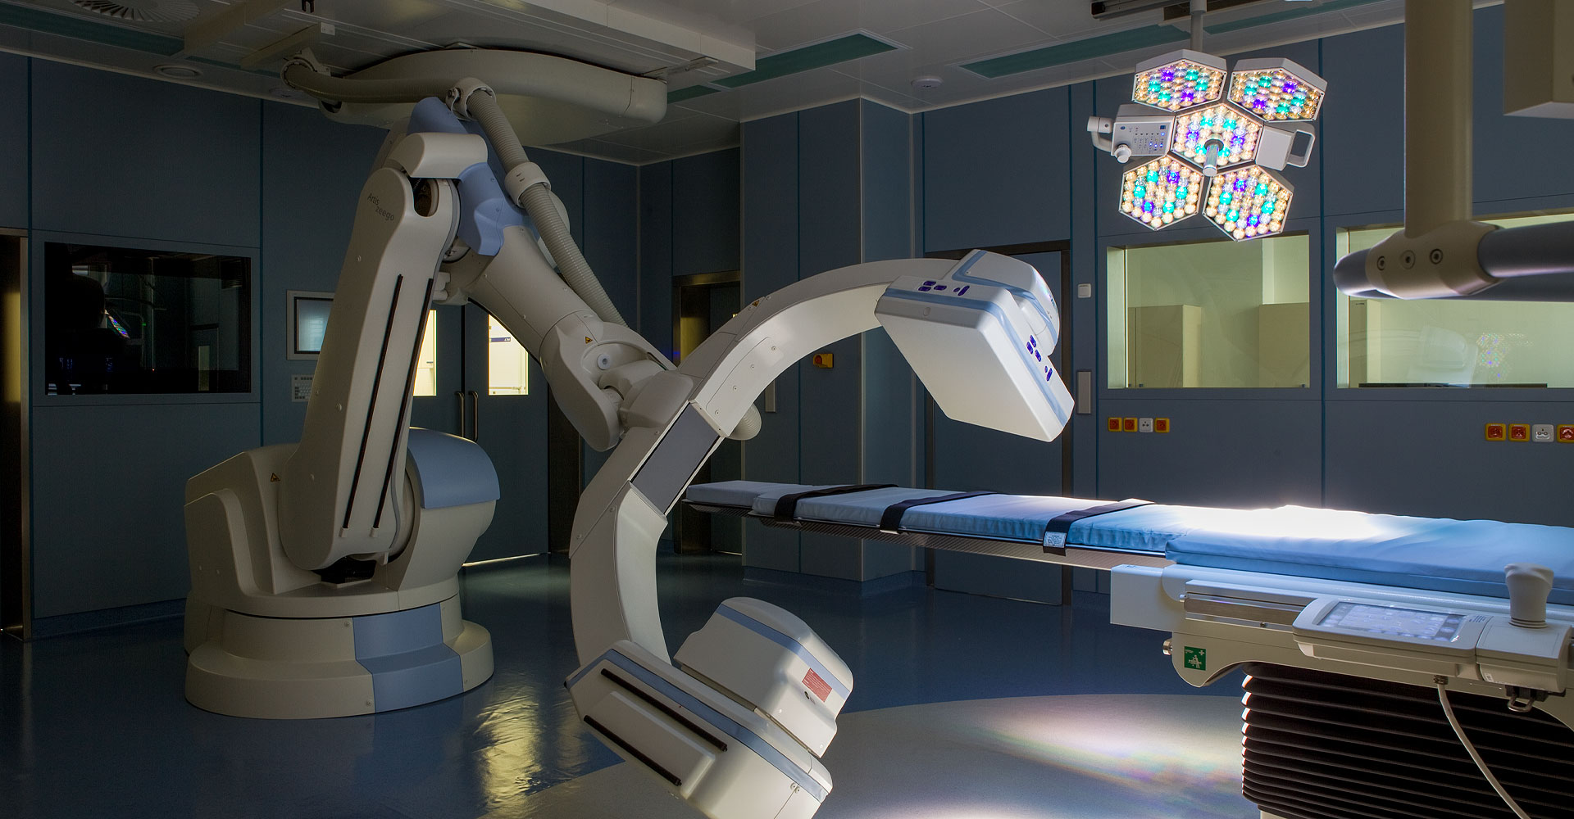
Definujeme trendy
hybridní operační sály

Slide 6
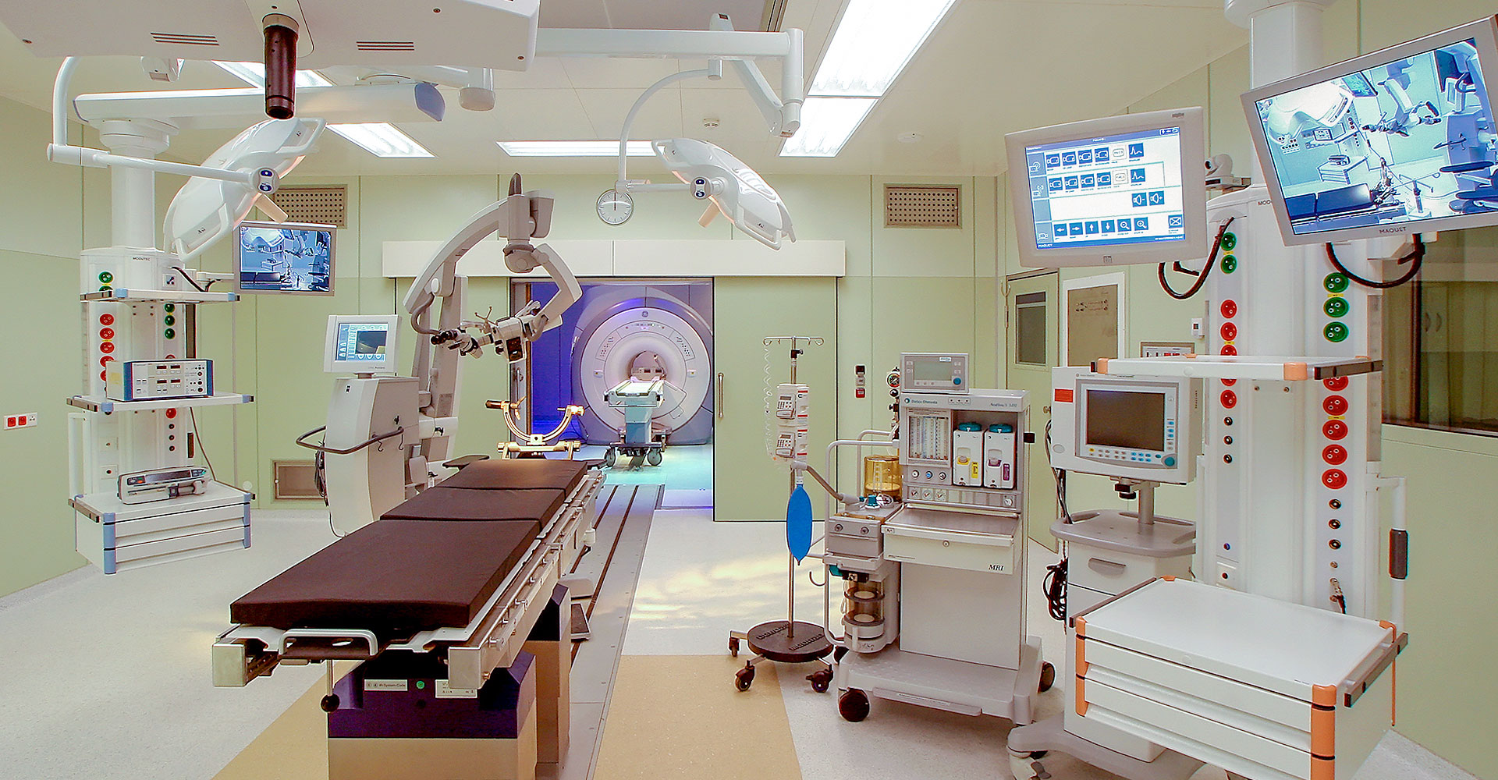
Definujeme trendy
multifunkční operační sály

Slide 7
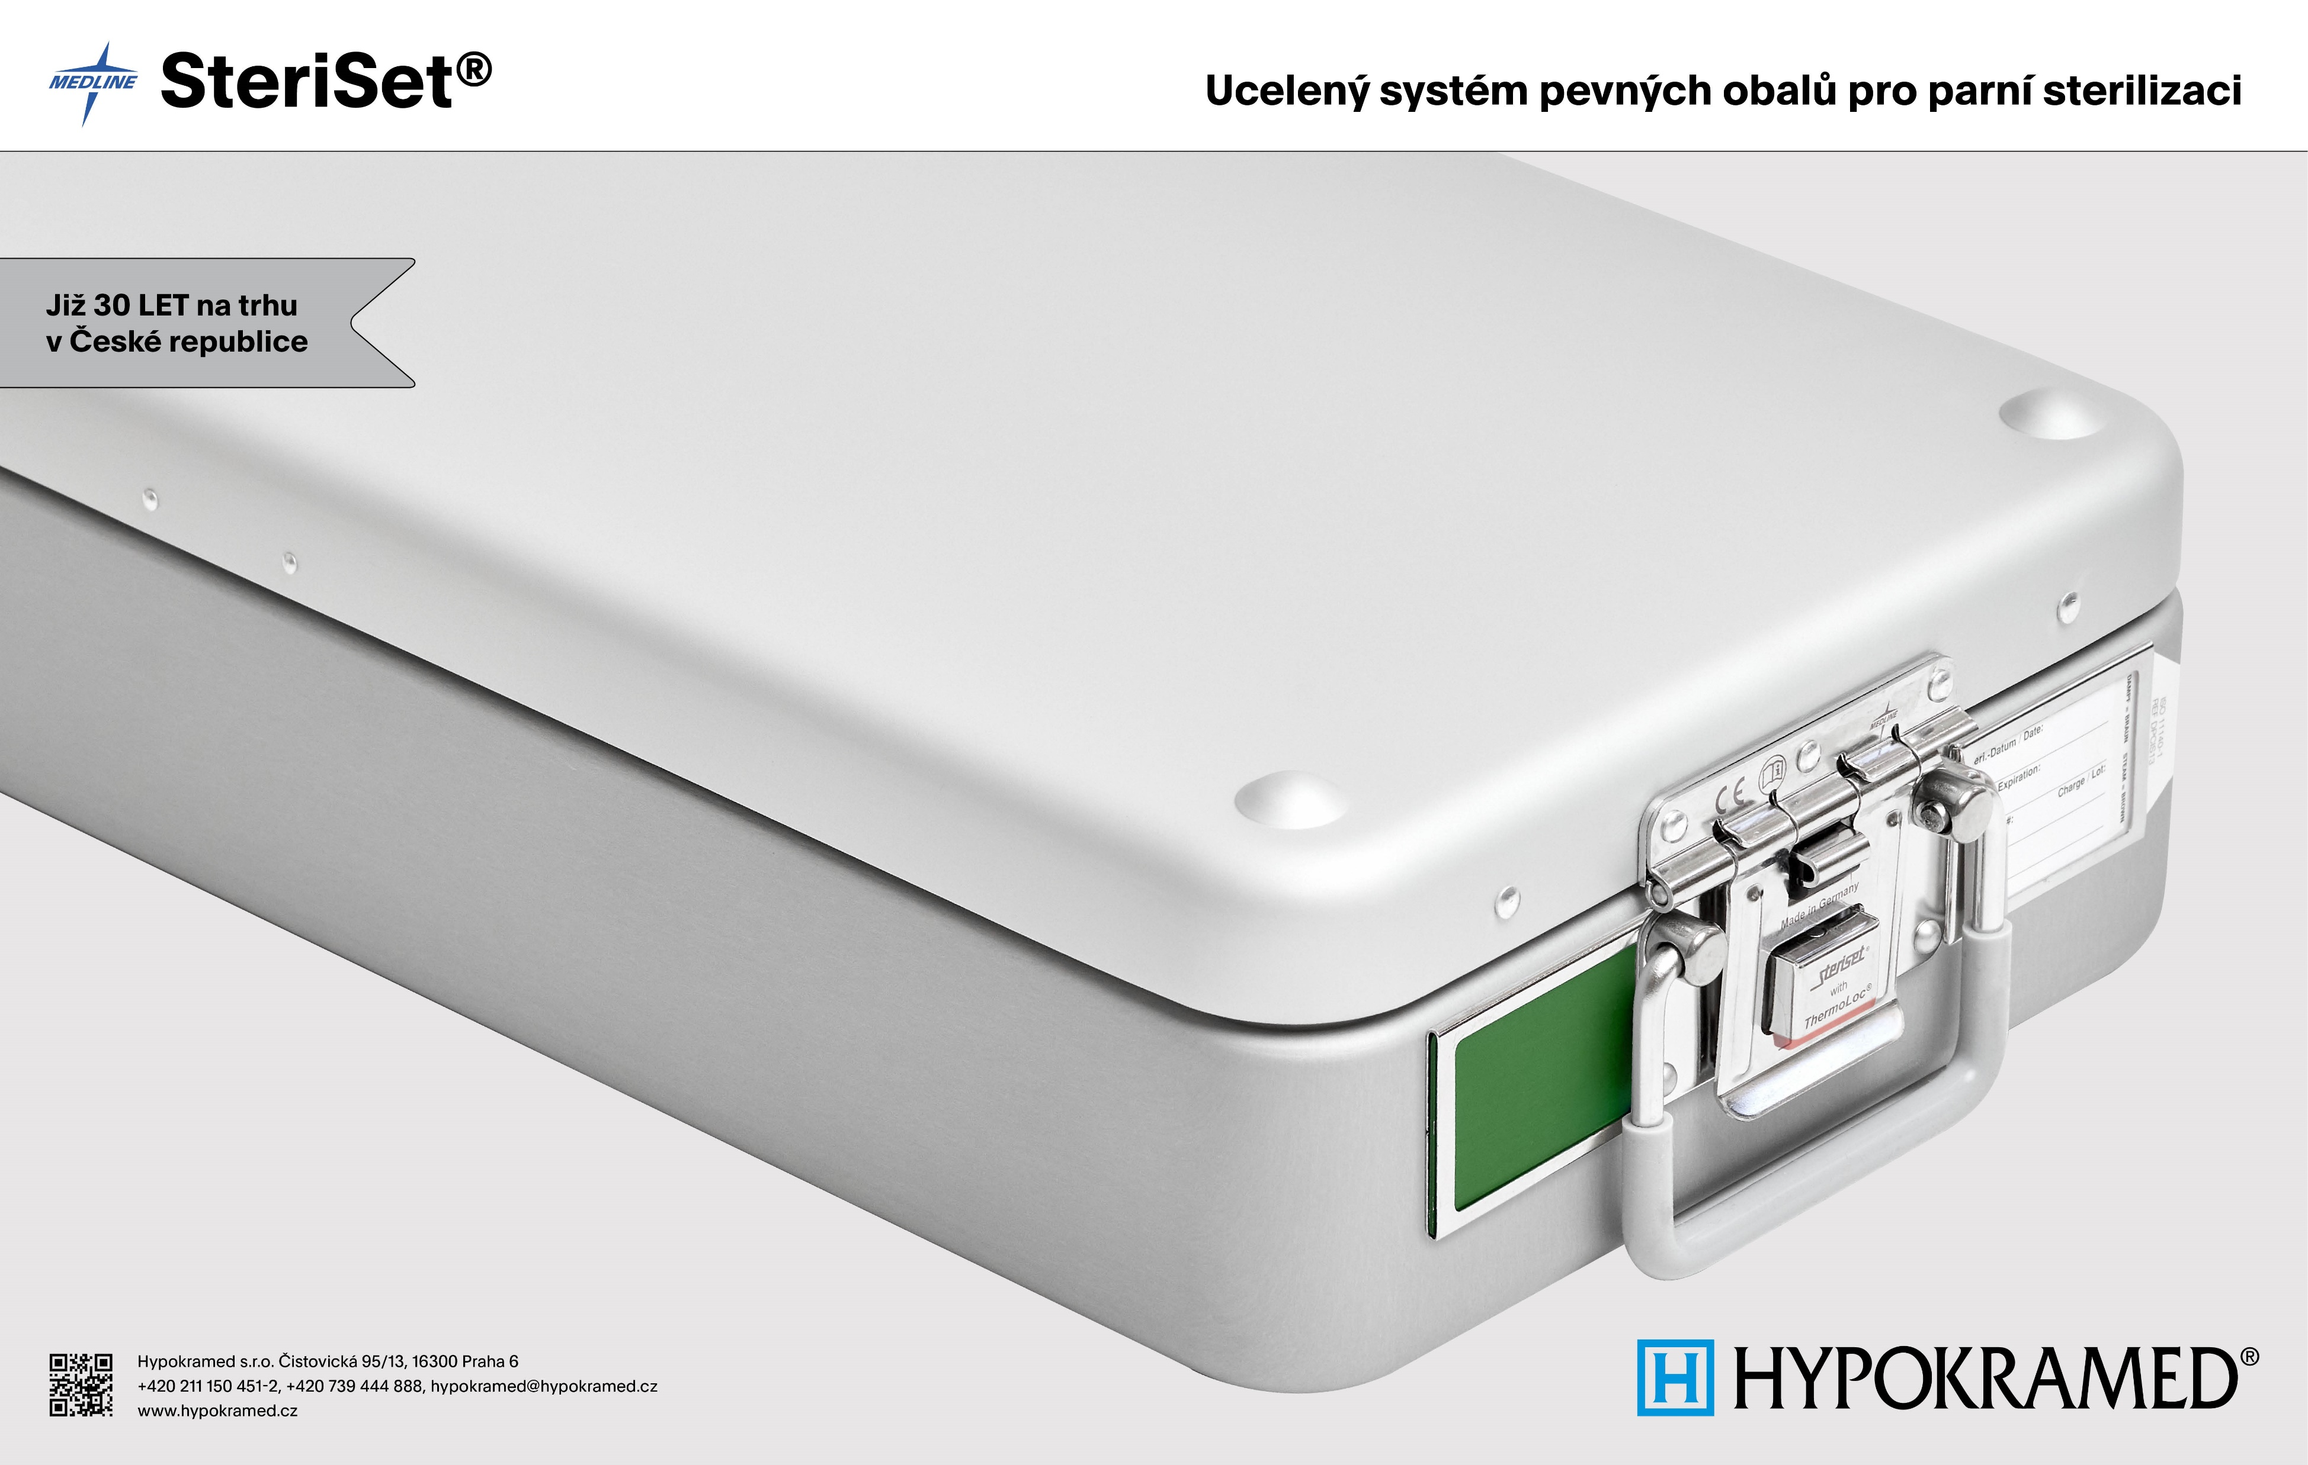

Slide 8
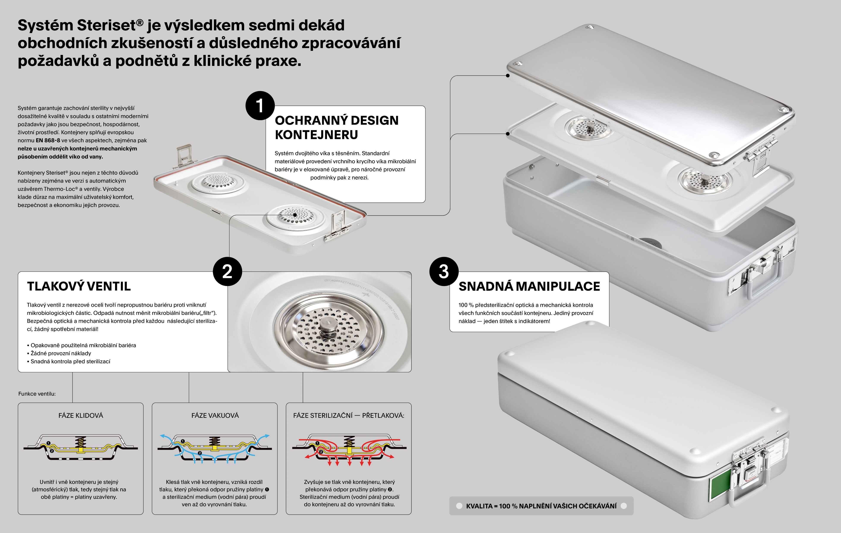

Slide 9
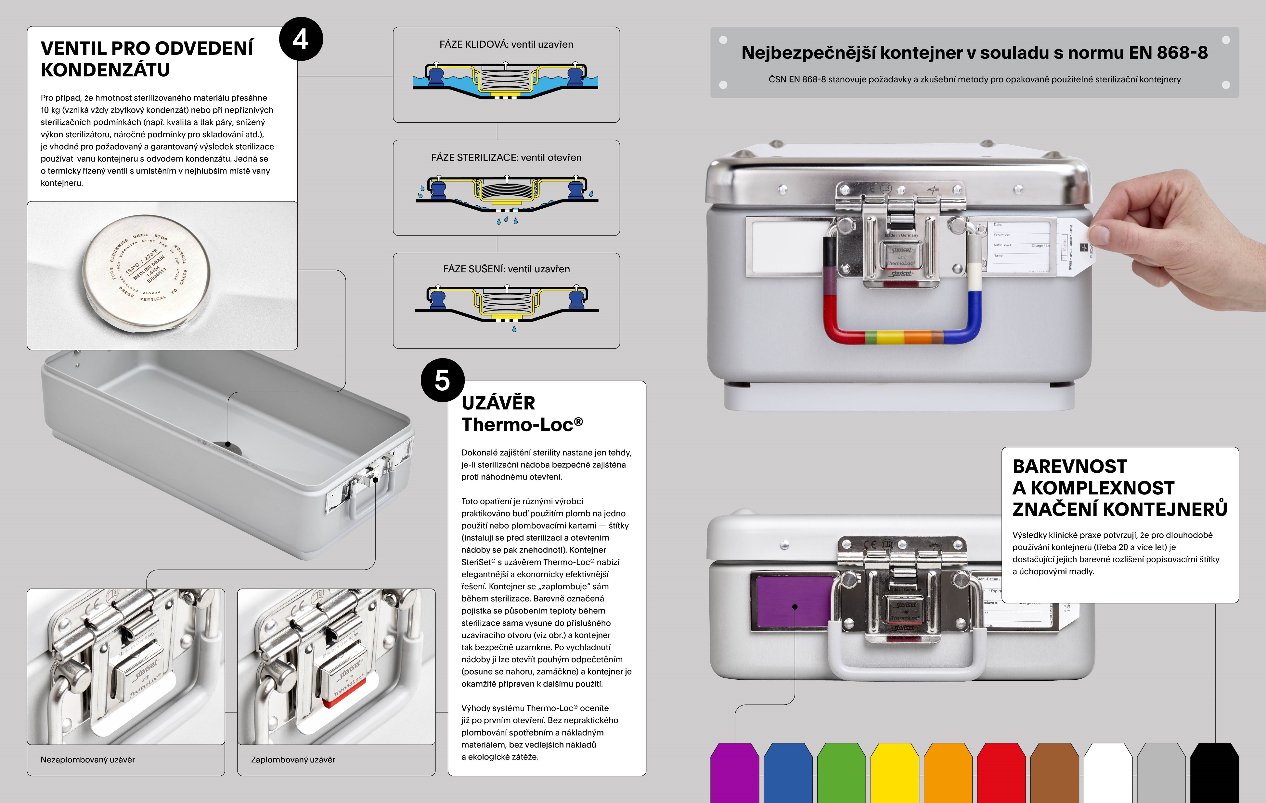

Slide 10
Apel
Příprava na kongres (podklady na několik seminářů)
Historická situace na pracovištích CS (jak šel čas, co všechno se používá…)
Jak z toho ven ? Jak se pokusit kultivovat kvalitu používaných prostředků ?
Kdo a proč by měl odpovídat za funkčnost sterilizačního kontejneru (CS) ?
Kdo a proč by měl (spolu)rozhodovat o nákupu sterilizačních kontejnerů?
„MY“ (tedy CS) nebo „ONI“(tedy COS)?
Oddělit kontejnery a nástroje v rozhodovacím procesu nákupu a následně
opět spojit ve funkční celek
Logika nákupu - limity
ZP třída I (MDR)
PBTK

Slide 11
Apel
Všechny sterilizační kontejnery(MDR) jsou ZP třída I, tedy nízká míra rizika?
U sterilizačních kontejnerů naštěstí s vyjádřením notifikované osoby, tedy s Prohlášením o shodě a CE značkou, EU normy atd.. U ostatních si může shodu prohlásit výrobce sám.
Opravdu je to tak málo, že má být garantovaně připraven a použit sterilní materiál ? (Náhled na kontejnery alespoň jako na ZP třída IIa, tedy interně přísněji , bezpečnostní a forenzní důvody)
Jak moc je možné/potřebné/nutné kontrolovat, popř. ovlivnit a „garantovat“ to, že používaný materiál je opravdu sterilní ? Že nedošlo při nevhodné manipulaci ke kontaminaci atd…

Slide 12
Požadavky na PBKT u sterilizačních kontejnerů
Key požadavky a legislativní rámec
Základní povinnost: Podle zákona č. 375/2022 Sb. o zdravotnických prostředcích
a evropského nařízení MDR musí provozovatel (zdravotnické zařízení) zajistit, aby
byly všechny používané zdravotnické prostředky bezpečné a funkční.
Lhůta pro kontroly: Pokud výrobce v návodu nestanoví jinak, doporučuje se
u opakovaně použitelných sterilizačních kontejnerů
provádět odbornou revizi a kontrolu těsnosti minimálně každé 2 roky.
Životnost kontejneru: U většiny výrobců se celková fyzická životnost
těla kontejneru odhaduje na 10 let za předpokladu pravidelné údržby.

Slide 13
Co všechno se v rámci kontroly (PBTK) prověřuje?
Při kontrole pevného opakovaně použitelného sterilizačního obalu se technik zaměřuje
na kritická místa, která přímo ovlivňují udržení sterility obsahu (předpis):
Těsnost a integrita: Kontrola deformací víka nebo vany. Jakákoliv netěsnost znamená
riziko kontaminace po sterilizaci.
Silikonové těsnění: Prověření pružnosti a celistvosti těsnění na víku. Těsnění je nutné
měnit dle opotřebení a norem (např. DIN 58953-1).
Filtrační systém: Kontrola držáků filtrů
(ventily, permanentní PTFE filtry či jednorázové filtry).
Držáky nesmí vykazovat vůli.
Zamykací systém: Test funkčnosti přezek a zámků, které drží víko pevně spojené
se spodním dílem (EN 868-8,bod 4.2.2.2)
Značení a evidence: Správné označení obou částí kontejneru
(ideálně shodný kód/QR kód na víku i vaně)aby nedocházelo k záměně nepasujících dílů.

Slide 14
Apel Jedná se o výňatky z textů poptávek …..
ČSN EN 868 (část 8), v platném znění s možností nabídnutí rovnocenného řešení (4.2.2.2.)
….Musí být umožněna uživatelská výměna těsnění víka kontejneru
…..Sterilizační kontejner musí zaručovat odstranění mikrobiální bariéry bez použití nástrojů. Dodaný mikrobiální bariérový systém musí být vhodný pro samostatné čištění a dezinfekci
…..Identifikace prvního otevření kontejneru po proběhlé sterilizaci ve formě použití jednorázových plomb libovolných výrobců pro jednoznačnou bezpečnostní kontrolu systému (náklady, ekologie, kolik to stojí?)
…..Je to skutečně tak, že má být výhodou, že 5000 x nezkontrolujete (opticky a mechanicky) a nijak neevidujete funkčnost mikrobiální bariéry ? (8-10 let ?)
Opravdu na sebe místo výrobce přebíráte rizika za konstrukční a funkční vlastnosti sterilizačních kontejnerů?

Slide 15
Apel
Globální, ekonomická a bezpečností situace v podstatě přímo vyzývá k odpovědnému chování uživatelů
Nebylo by to vůbec málo, když byste mohli konstatovat, že :
Používáte garantovaně bezpečný pevný obal pro parní sterilizaci
Máte kontrolu pevného obalu v každé fázi sterilizačního procesu, tudíž vysoký předpoklad toho, že posíláte z CS do COS sterilní materiál, tam ho po transportu, manipulaci a skladování garantovaně poprvé otevřou a použijí
Ekonomika(náklady na 1 sterilizaci)
Ekologie

Slide 16
Váš minimální požadavek na pevný obal ?
BEBLEKO²

Slide 17


